Slide 1
자료구조설계
관광지 루트 추천 알고리즘
20133659 김성재

Slide 2
CONTENTS
01
02
Problem Definition
Modeling

Slide 3
01
Problem Definition

Slide 4
01.
Problem Definition
일반적인 관광지 루트 설계 과정
1. 관광지를 정할 때 경치, 맛집, 분위기, 거리 등 개인의 기호에 따라 관광지를 선택한다.
2. 관광지 선택 후, 루트를 정한다.
3. 루트는 보통 관광지(NODE)간의 최단거리로 짠다.

Slide 5
01.
Problem Definition
문제 해결 제안
1. 개인의 기호에 따라 달라지겠지만, 유명한 관광지는 보통 유동인구가 많다.
2. 유동인구와 관광지 간의 거리로 보편적인 관광지 추천 루트를 제시한다.

Slide 6
02
Modeling

Slide 7
02.
Modeling
Node, Weight
Node
- 관광지
Weight
이웃 관광지(Node)와의 하루 평균 유동인구 수 차이
관광지(Node) 사이의 거리

Slide 8
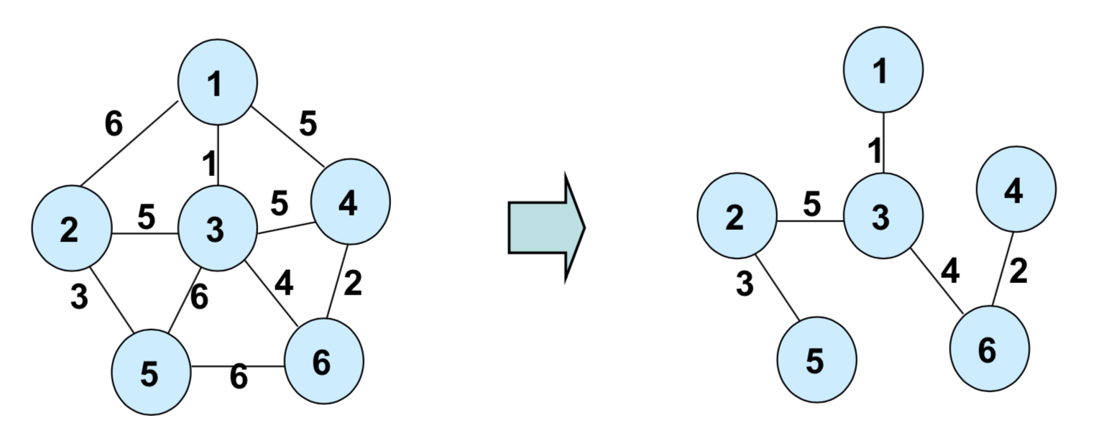
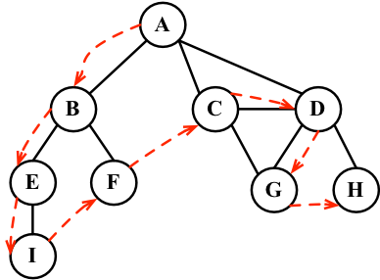
02.
Modeling
design
Minimum Spanning Tree(MST)
Depth First Search(DFS)

Slide 9
Thank you
나눔스퀘어

